Slide 1
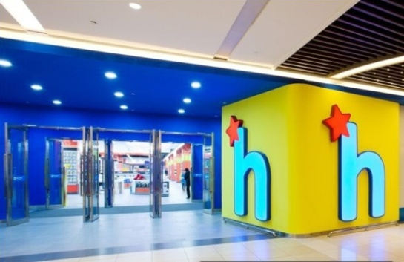
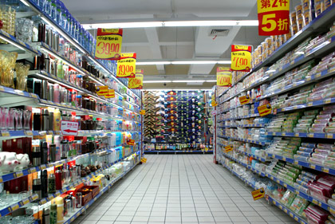
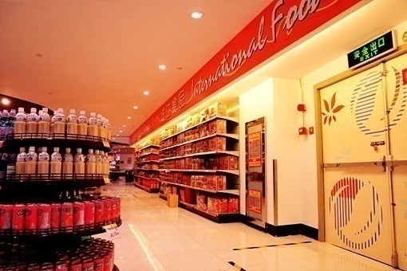

商品分类优化分析
---系统支持
2015年超市事业部

Slide 2
背景
原有的商品分类支撑公司的业务发展已经多年, 需要在此基础上进行横向或纵向拓展或细分, 以期能进一步满足品类分析, 运营管理等多方面的需要,更好的满足消费者需求
示例
BBG
C4
大类 | 大类名称 | 中类 | 中类名称 | 小类 | 小类名称
25 | 粮油 | 253 | 食用油类 | 2531 | 食用油
大类 | 大类名称 | 中类 | 中类名称 | 小类 | 小类名称
144 | 调味品 | 1440 | 油 | 14400 | 调味油
144 | 调味品 | 1440 | 油 | 14401 | 大豆油
144 | 调味品 | 1440 | 油 | 14402 | 菜籽油
144 | 调味品 | 1440 | 油 | 14403 | 花生油
144 | 调味品 | 1440 | 油 | 14404 | 粟/玉米油
144 | 调味品 | 1440 | 油 | 14405 | 葵花籽油
144 | 调味品 | 1440 | 油 | 14406 | 橄榄油
144 | 调味品 | 1440 | 油 | 14407 | 其他油
144 | 调味品 | 1440 | 油 | 14409 | 油礼盒
左图对食用油按原料细分,更清晰分析和了解顾客喜好, 从内部管理上也对商品的宽度和深度 有更直观的认识,对于新品引进,商品配置,商品评估以及陈列等提供参考

Slide 3

潜在方案简介
SN | 主题 | 描述 | 备注
方案一 | 增加商品层级 | 将现有的部门-大类-中类-小类四层结构改编成大类-中类-小类-细类
方案二 | 中小类细化 | 不改动大中小三层架构,细化和调整中类和小类,使之更精准
方案三 | 中小类调整+扩展 商品属性 | 调整并细化中小类,并且使用商品的扩展属性,如口味,包装,产地等
1 调整层级
AS-IS
2 中小类调整
3 中小类调整+扩展属性
大类 | 大类名称 | 中类 | 中类名称 | 小类 | 小类名称
25 | 粮油 | 253 | 食用油类 | 2531 | 食用油
AS-IS
AS-IS
TO_BE
大类 | 大类名称 | 中类 | 中类名称 | 小类 | 小类名称
21 | 饮料 | 213 | 即饮茶 | 2131 | 即饮茶1
21 | 饮料 | 213 | 即饮茶 | 2132 | 即饮凉茶
商品组
商品组
部门
大类
TO_BE
粮油
TO_BE
大类
中类
大类 | 大类名称 | 中类 | 中类名称 | 小类 | 小类名称 | 扩展属性
10 | 饮料 | 103 | 茶饮料 | 1031 | 绿茶 | 绿茶听装
10 | 饮料 | 103 | 茶饮料 | 1031 | 绿茶 | 绿茶塑料瓶装
10 | 饮料 | 103 | 茶饮料 | 1031 | 绿茶 | 绿茶纸包装
油
中类
小类
橄榄油
花生油
小类
细类

Slide 4
方案比较分析
SN | 主题 | 优势 | 缺点 | 备注
方案一 | 增加商品层级 | 1：能将比较细致的属性如包装，口味，产地等纳入到小类中，分类细致 | 1：难度相当于再次实施一次切换项目，复杂度高，工作量大，有相当的不可控性 2：涉及到跨大类的调整（组合，拆分）会对合同，结算，分析等所有数据造成影响，风险大
方案二 | 中小类细化 | 1：能满足一定的品类分析需求 2：数据变更对采购业务，财务，分析的影响可控，风险小 3：系统层面功能和接口影响小，主要工作是历史数据的处理 | 1：不能对部分细化属性如包装，口味等进行分析
方案三 | 中小类调整+扩展 商品属性 | 1：品类细分且可以灵活应用扩展属性，满足经细化管理需求 2：具备可扩展性，同一个小类或者商品可兼容多属性，如红酒，可有产地，年份，特性等多属性 | 1：小类属性的定义需要明确，制定规则并严格执行 2：系统层面如何方便商品信息便捷录入 3：如何将商品分类和多属性组合进行分析和展示，且高效率的展示

Slide 5
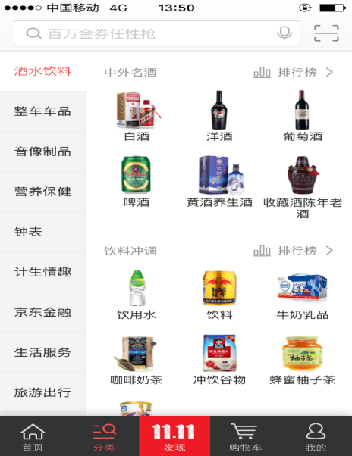
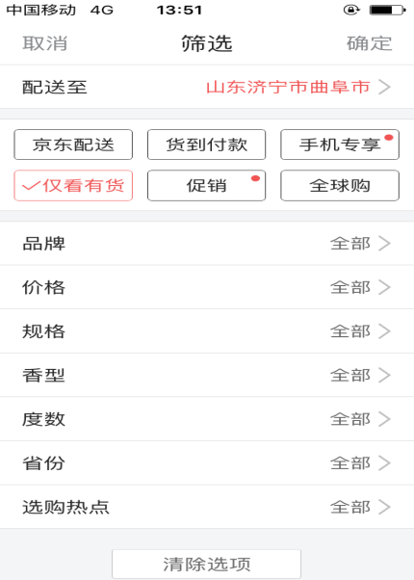
Benchmark对标分析 - 1
选择C4 和JD具有代表性的公司进行对标
C4
JD
大类
中类
小类
法国红酒
油
水果罐头
调味酱
细类
产地
原料
原料
混合
1：增加一个层级，在细类层级根据小类特性，按照不同的属性，比如产地，原料，口味等进行细分类设置
2：很多情况是混合的，比如调味酱分香油，番茄，火锅底料，调味酱
1：设置了分类，但是相对比较粗
2：亮点在于对小类设定了描述商品的属性，灵活，全面
3：基于购买行为以及评论进行分析，确定热点词，大家说

Slide 6
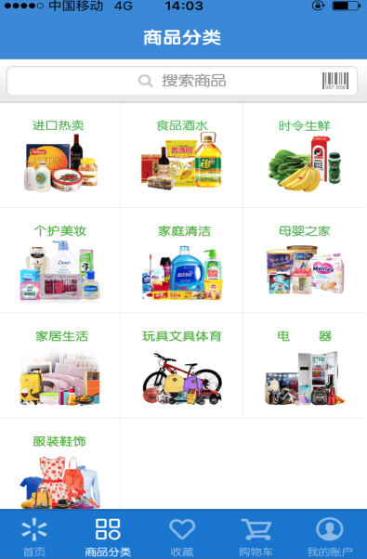
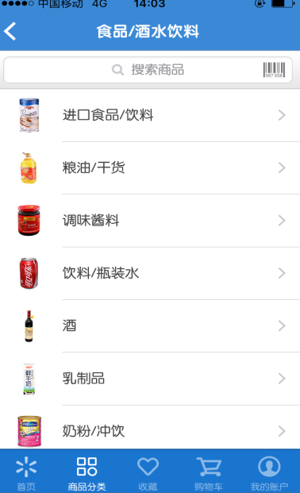
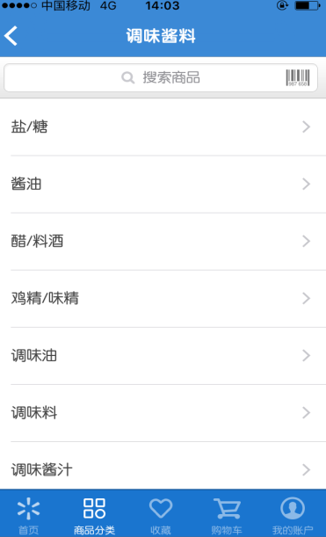
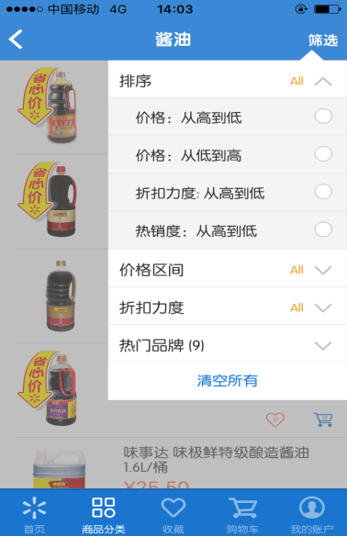
Benchmark对标分析 - 2
选择沃尔玛网上商城 进行参照
1：基本遵循了线下商品类别树（层级）
2：筛选中体现价格区间，热门品牌

Slide 7
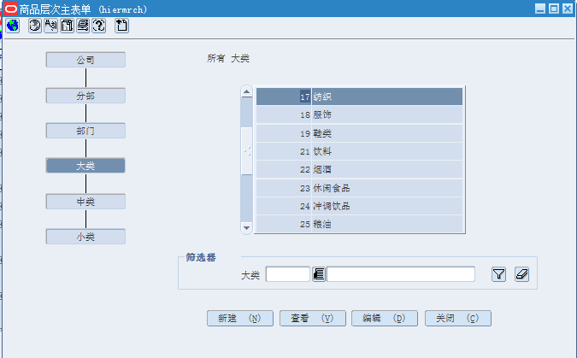
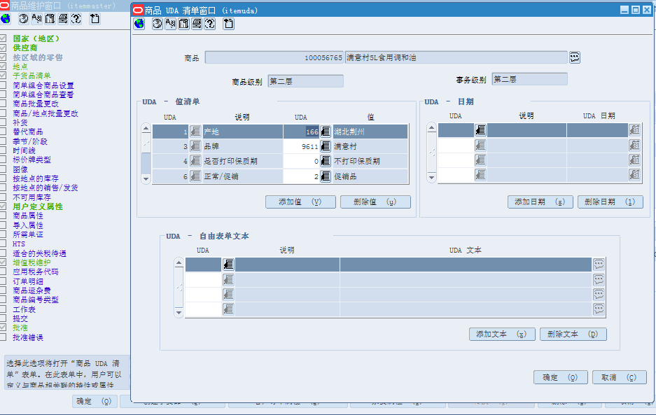
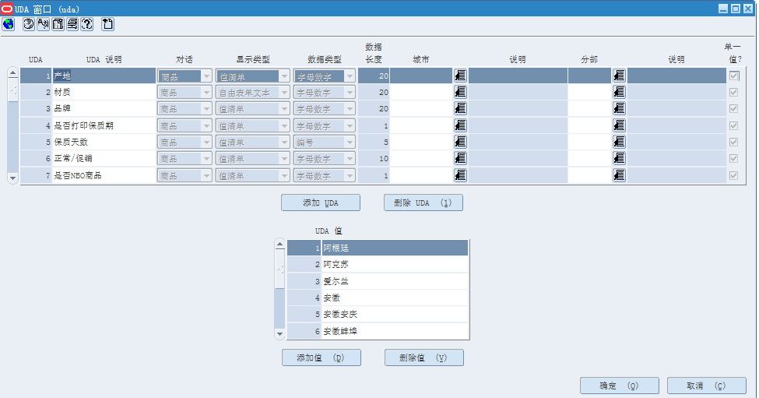
方案选择
考虑到重分类的目的以及未来的扩展性，再结合成本和风险分析，选择第三种方案比较适合。
SN | 主题 | 优势 | 缺点 | 备注
方案三 | 中小类调整+扩展商品属性 | 1：品类细分且可以灵活应用扩展属性，满足经细化管理需求 2：具备可扩展性，同一个小类或者商品可兼容多属性，如红酒，可有产地，年份，特性等多属性 | 1：小类属性的定义需要明确，制定规则并严格执行 2：系统层面如何方便商品信息便捷录入 3：如何将商品分类和多属性组合进行分析和展示，且高效率的展示
商品分类
商品-属性
属性定义

Slide 8
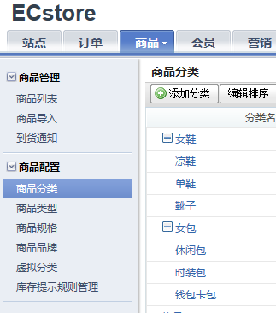
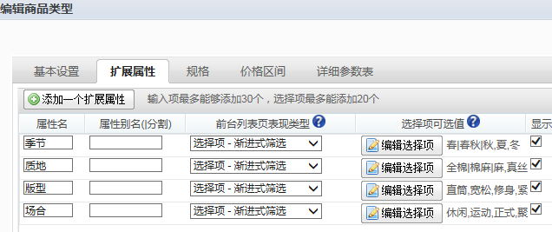
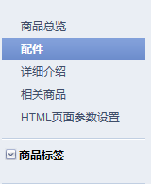
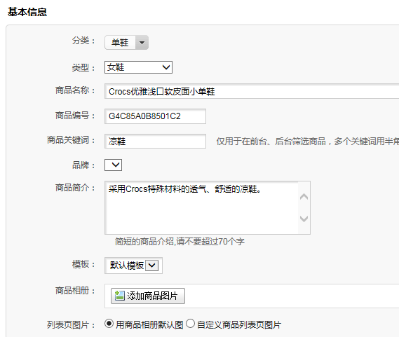
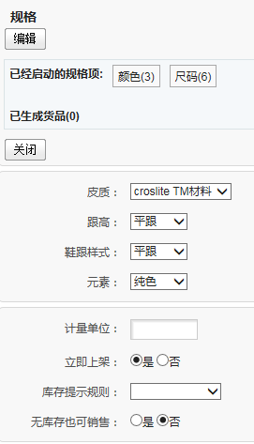
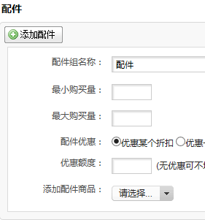
方案借鉴 - 1
电商网站商品树和属性创建，以EC-STORE为蓝本
1 设定商品分类（层级树）
2 设定商品类型及属性及品牌等
3 创建商品

Slide 9
方案借鉴 - 1
创建规格
创建品牌，可关联商品类型
创建商品类型 ，确定基本属性（如关联品牌），设定扩展属性，规格，价格区间，自定义标签页等
创建商品分类时，选择默认商品类型
创建商品，选择分类，可修改关联类型，输入基本信息，扩展属性信息，规格等

Slide 10
细化方案
SN | 方案 | 关键点 | 备注
1 | 对中类和小类进行适当调整
2 | 在Retek内建立类似 类别-UDA属性的关联关系，并建立小类-类别的默认对应关系 | 1：需要研究UDA逻辑的复用性
3 | 创建商品时，需要录入对应类别的UDA属性 | 1：需要论证商品档案资料收集，导入操作方式的可行性 2：需要研究ECSTORE商品导入的逻辑
4 | 运营报表优化 | 1：商品查询报表 2：供应链报表 3：门店销售报表 4：其他
5 | RA基于类别或UDA的分析模型开发 | 1：需要杨进研究大类及UDA模型（一个或多个UDA）
实施策略及注意事项
分步切换，选择一个大类或中类或小类试点
技术性挑战
业务性挑战

Slide 11
实施策略及注意事项
分步切换，选择一个大类或中类或小类试点
技术性挑战
业务性挑战

Slide 12
行动计划及跟进
SN | 任务 | 描述 | 责任人 | 备注
1
2
3
4
5

Slide 13
Q&A
谢谢

